Slide 1

Balanced scorecard (BSC)
Збалансована система показників

Slide 2
Протягом досить тривалого часу організації використовували системи, що складаються з поєднання фінансових і нефінансових показників для відстеження прогресу. Одну з таких систем створив Арт Шнайдерман у 1987 році в Analog Devices, компанії середнього розміру з виробництва напівпровідників.
У 1990 році Арт Шнайдерман брав участь у дослідженні під керівництвом Роберта С. Каплана спільно з консультаційною компанією Nolan-Norton, і під час цього дослідження описав свою роботу з вимірювання ефективності. Згодом Каплан і Девід П. Нортон включили анонімні деталі дизайну збалансованої системи показників у статтю 1992 року. Вона була не єдиною статтею на цю тему, опублікованою в цей період, але саме вона стала популярною, і за нею швидко послідувала друга у 1993 році. У 1996 році обидва автори опублікували книгу The Balanced Scorecard. Ці статті та перша книга широко поширили знання про концепцію збалансованої системи показників і призвели до того, що Каплан і Нортон вважаються творцями цієї концепції.

Slide 3
Збалансована система показників є інструментом управління стратегією та її результатами. Це добре структурований звіт, який може використовуватися керівниками для відстеження виконання дій персоналом, які вони контролюють, і моніторингу наслідків, що виникають у результаті цих дій.
Основними характеристиками, які визначають BSC, є:
її зосередженість на стратегічному порядку денному організації;
цілеспрямований набір вимірювань для контролю результативності;
поєднання фінансових і нефінансових аспектів;
портфель ініціатив, що мають вплинути на виконання показників/цілей.

Slide 4
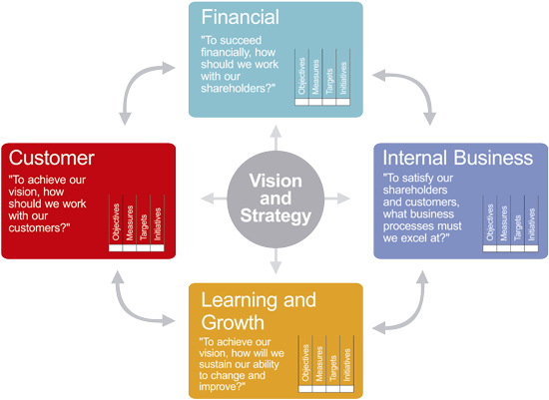

Slide 5
Основні аспекти BSC
Фінанси: заохочує визначення кількох відповідних фінансових заходів високого рівня, які відповідають на питання «Як нас бачать акціонери?». Приклади: грошовий потік, зростання продажів, операційний дохід, рентабельність капіталу.
Клієнт: заохочує визначення заходів, які відповідають на запитання «Що важливо для наших клієнтів і зацікавлених сторін?». Приклади: відсоток продажів нових продуктів, своєчасна доставка, частка покупок важливих клієнтів.

Slide 6
Основні аспекти BSC
Внутрішні бізнес-процеси: заохочують ідентифікацію показників, які відповідають на питання «У чому ми маємо досягти успіху?» Приклади: тривалість виробничого циклу, собівартість одиниці, впровадження нових продуктів.
Навчання та зростання: заохочує визначення заходів, які відповідають на питання «Як ми можемо продовжувати вдосконалюватися, створювати цінності та інновації?». Приклади: час розробки нового покоління продуктів, життєвий цикл до зрілості продукту, час виходу на ринок vs конкуренції.

Slide 7
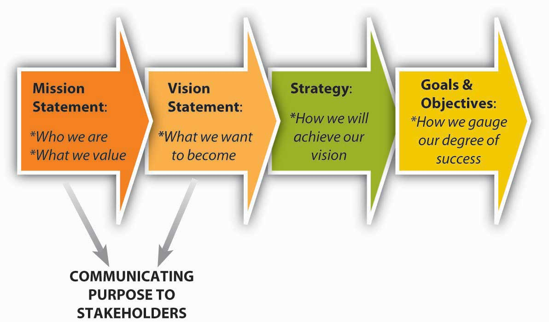

Slide 8
Місія – це призначення організації. Може відповідати на запитання: «Навіщо створено організацію?» або бути продовження «Ми створені для того, щоб...».
Бачення – це мрія, опис бажаного стану компанії в майбутньому через кілька років (зазвичай обрій стратегічного планування вибирається від 2-3 до 5-10 років).
Стратегія – це шлях досягнення стратегічного бачення.

Slide 9

Mayo Clinic
Місія: «Вселяти надію та сприяти здоров’ю та добробуту, надаючи найкращу допомогу кожному пацієнту через інтегровану клінічну практику, освіту та дослідження»
Бачення: «Клініка Мейо забезпечить неперевершений досвід як найбільш надійний партнер у сфері охорони здоров’я»

Slide 10

Fox Chase Cancer Center
Місія: «Місія онкологічного центру Фокс Чейз — перемогти рак, об’єднуючи серця й уми в сміливі наукові відкриття, новаторську профілактику та співчутливу допомогу»
Бачення: «Бути регіональним, національним і міжнародним лідером у сфері онкологічного медсестринського догляду та послуг»

Slide 11
Основні компоненти BSC
Цілі – це організаційні цілі стратегічного рівня. В першу чергу, необхідно проаналізувати стан компанії (наприклад, за допомогою таких інструментів як PESTEL та SWOT). Потім, за результатами аналізу, необхідно сформулювати 10-15 цілей. Побудовані вони мають бути за методикою SMART.
Показники – допомагають визначити, чи досягаєте ви своїх цілей (можна розглядати як KPI). Кожна ціль повинна мати не більше трьох KPI. Сильні KPI мають бути достатньо об’єктивними, щоб ви могли визначити, чи працює стратегія, використовувати мову, яку розуміють усі у вашій компанії, вимірювати досягнення, показувати успіх (а не просто марний показник), бути в змозі показати зміни з часом і зменшити невизначеність.

Slide 12
Основні компоненти BSC
Завдання – мають бути прописані так, щоб вони безпосередньо стосувалися кожного з KPI. Завдання мають бути амбітними, але досяжними.
Ініціативи – мають бути елементами дій і проектами, які вам потрібні, щоб допомогти вашій компанії досягти успіху в її стратегії. Ці проекти мають дату початку та завершення. Необхідно ідентифікувати їх під час написання і налаштувати під час впровадження BSC. Ваші ініціативи означають різницю між реальністю вашої компанії та її великими цілями.

Slide 13
